Slide 1







웹 플랫폼 프로젝트 계획

Slide 2
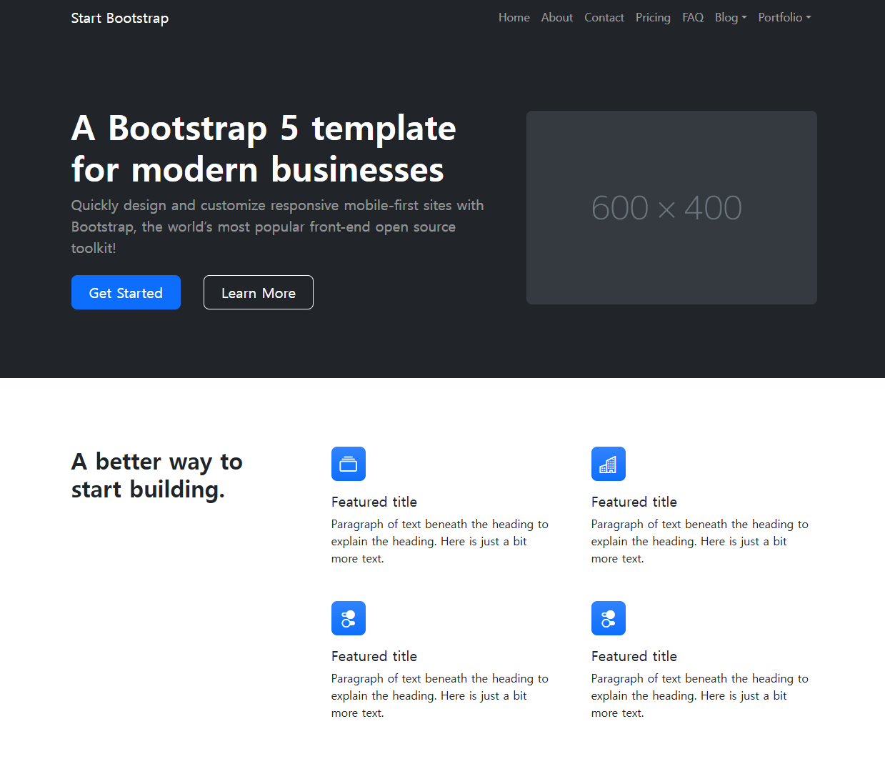
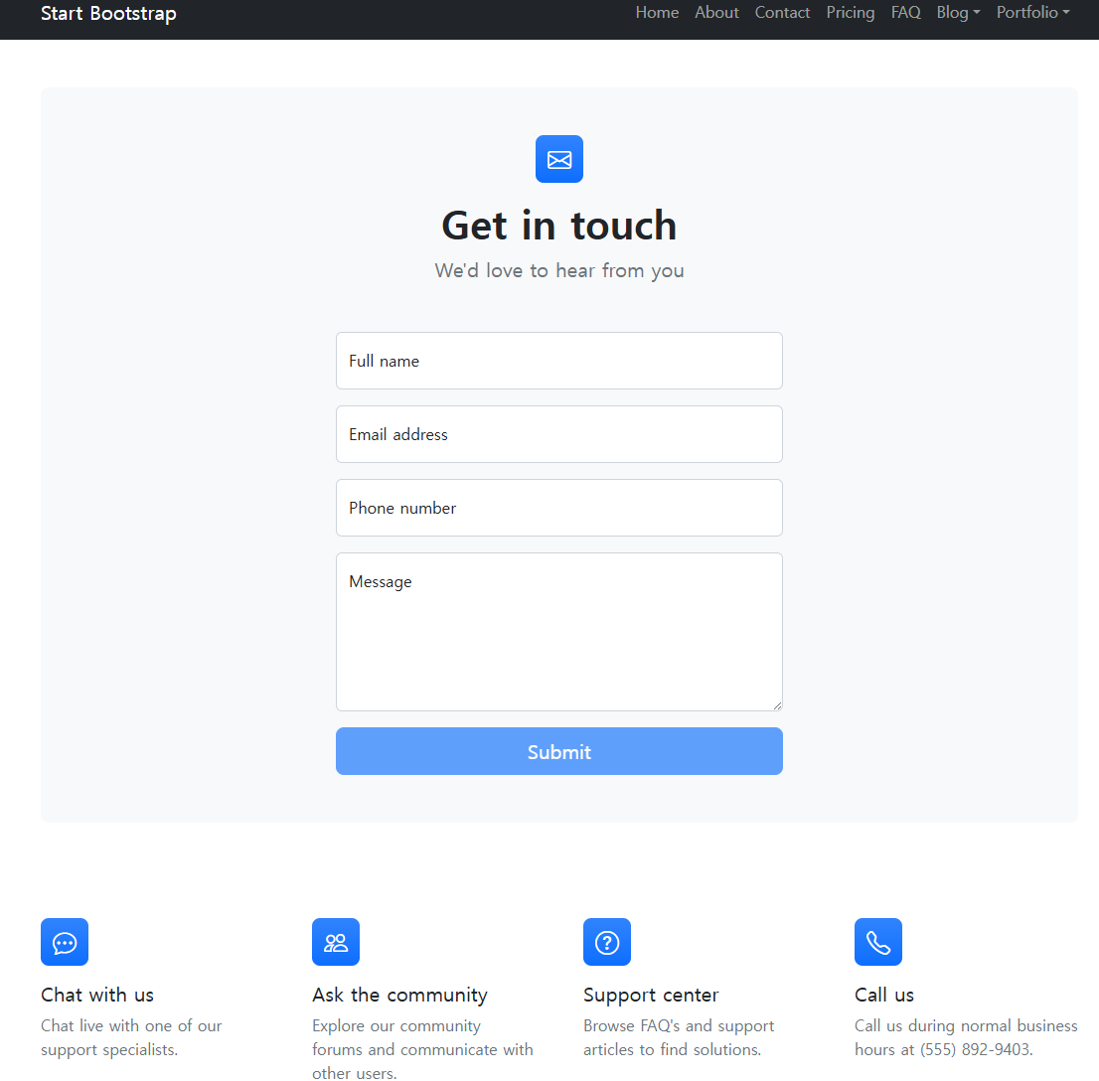
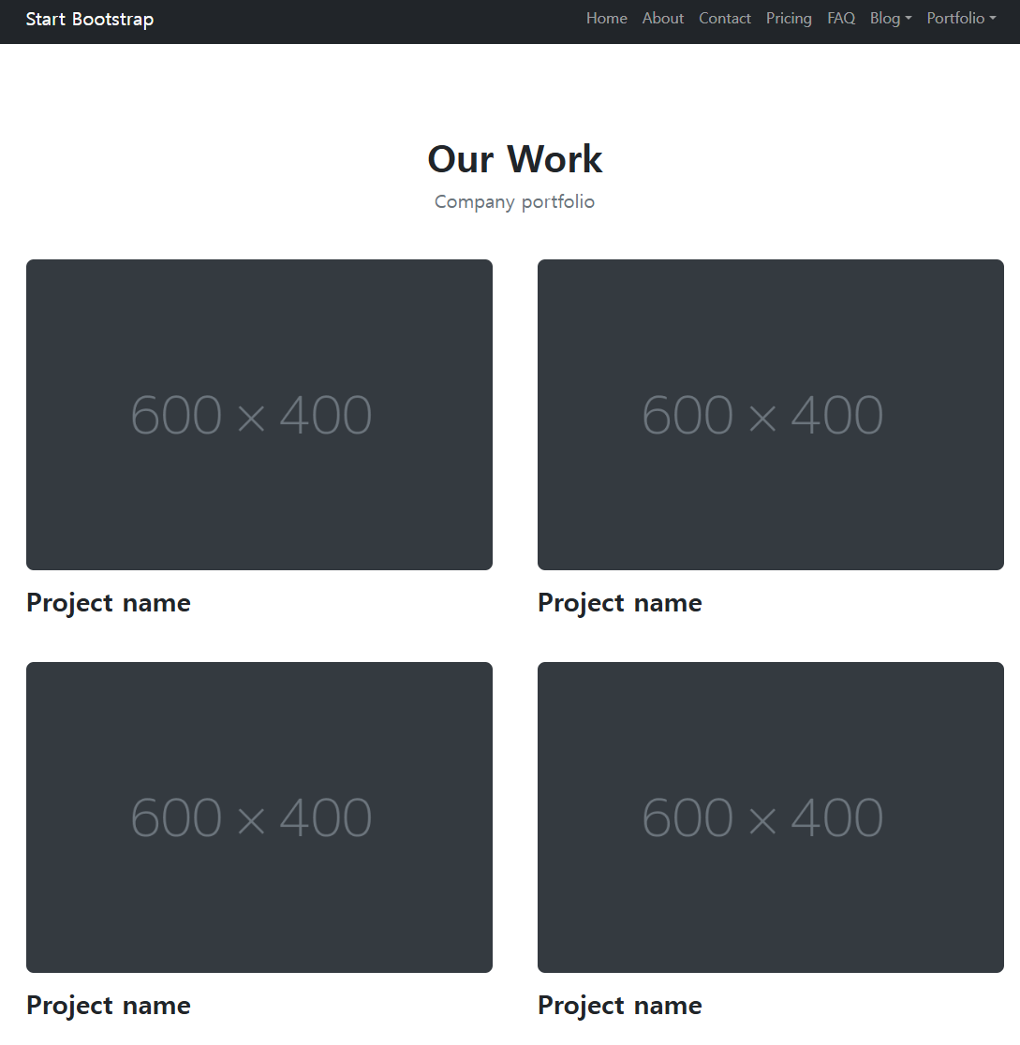
메인 페이지
추천 문제 : 추천 문제 목록
최신 공유 문제: 최근에 업로드
된 문제 목록
카테고리별 탐색: 주제별로 문제를 분류하여 탐색할 수 있는 섹션
> 로그인 페이지 – 회원가입
사용자 관리
프로필 설정
활동 기록: 문제 해결, 풀이 작성 기록
팔로우 기능: 다른 사용자
팔로우 및 소통 가능
사용자 등급
친구추가

Slide 3
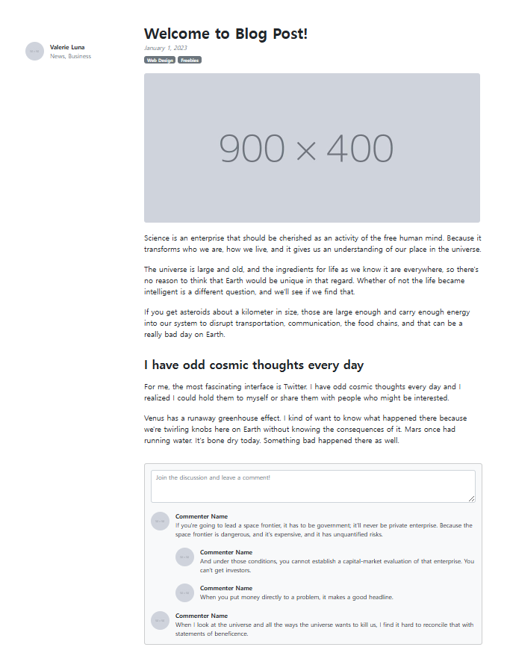
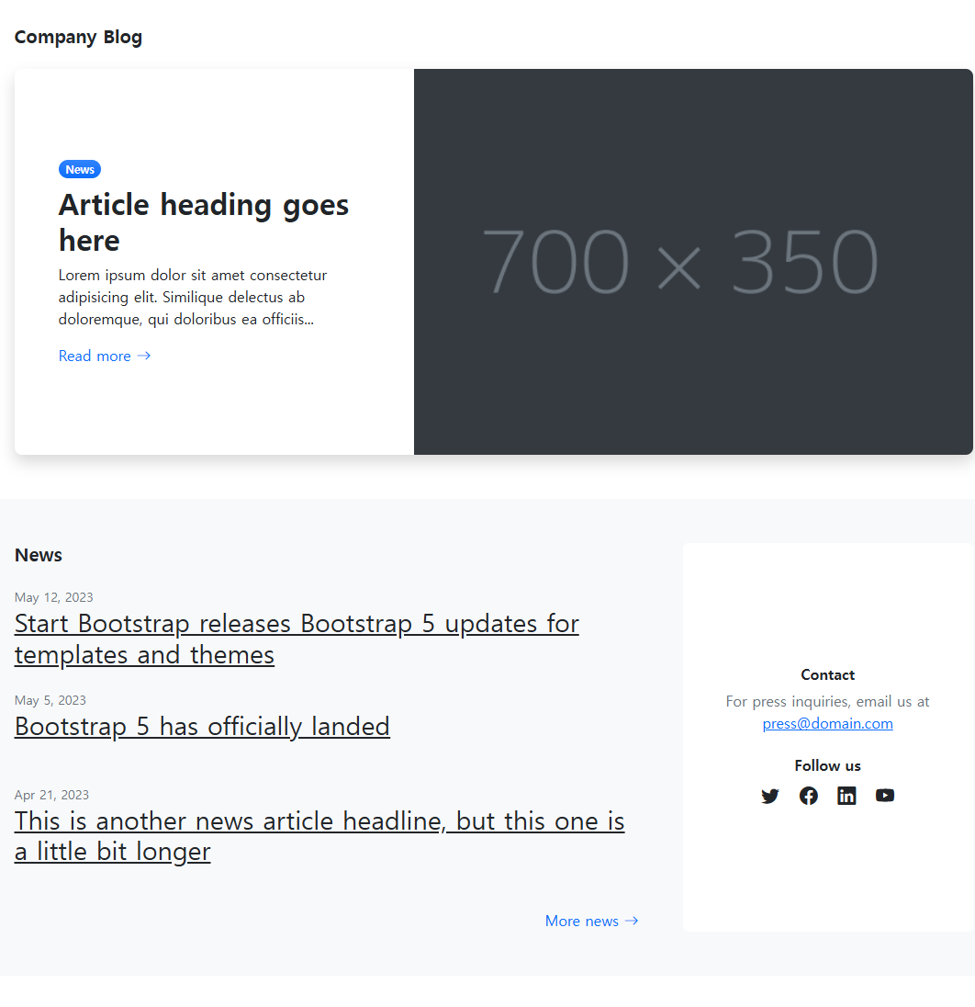
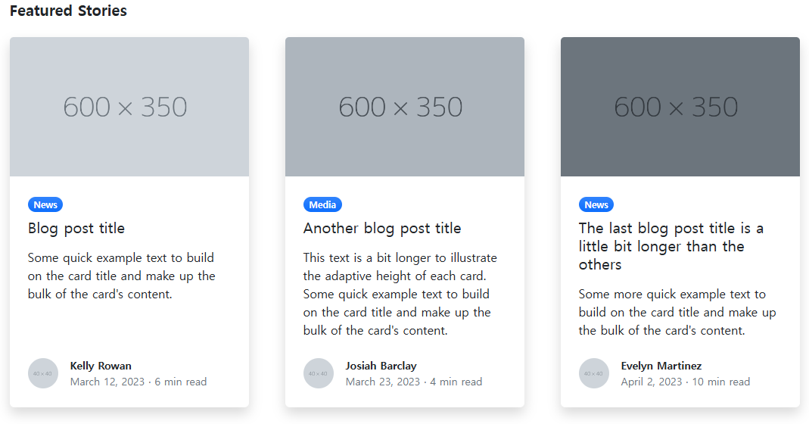
> 사용자 관리 - 문제풀이
작성 문제 목록: 사용자가 만든
문제 목록
풀이한 문제 목록: 사용자가 푼
문제 목록
> 문제 업로드(문제 제작)
문제 텍스트 입력: 문제 설명,
옵션 등 작성
문제 이미지 업로드 : 이미지 파일 업로드 기능
카테고리 선택: 문제의 카테고리 지정
난이도 설정: 문제의 난이도 선택
태그 추가: 문제 관련 태그 추가
미리보기 기능 : 문제 업로드 전 미리보기 제공

Slide 4
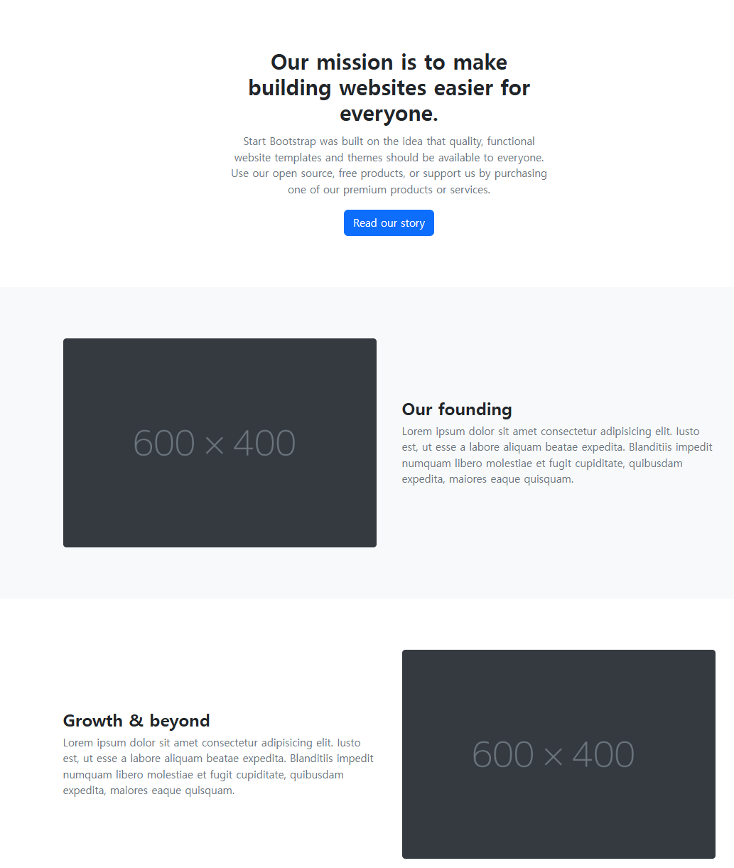
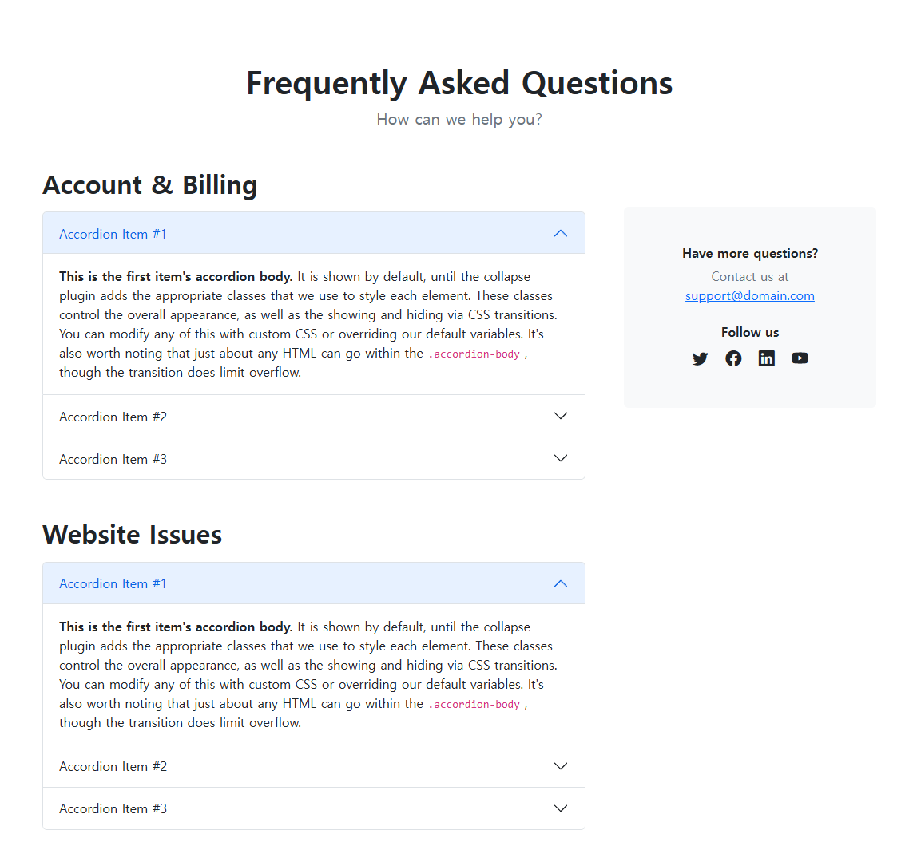
> 문제 은행 (문제 풀이 검색/탐색)
카테고리별 문제 탐색 : 과목,
난이도, 태그등
문제 검색 기능: 키워드, 난이도, 작성자 등 문제 필터링 기능
인기/최신 문제풀이
> 커뮤니티
게시판 : 질문/답변 게시판, 관련 참고자료 공유 게시판
그룹/스터디
공지사항 및 이벤트
> 문제 및 풀이 SNS형 공유
블로그 스타일 게시글 작성: 문제 및 풀이를 SNS 형식으로 공유
카테고리별 공유: 문제 및 풀이를 카테고리별로 분류하여 공유
좋아요 및 댓글: 문제와 풀이에 좋아요 와 댓글 달기 기능
추천 시스템 : 인기 문제 및 풀이 추천
오답노트 / 개인 학습 자료 공유

Slide 5
추가 기능 구현 아이디어
관리자 페이지
포인트 / 점수 등급 설정
알림 서비스 및 팔로우
사용자 제재
신고기능
저장 및 북마크

